Slide 1
金蝶云星空产品培训 -- 账表插件开发

Slide 2

课程收益
设计账表模型及过滤界面
账表服务器取数插件开发
表单插件开发

Slide 3
Content
01
账表概述
02
账表取数插件概述
03
案例演练

Slide 4
Content
01
账表概述
02
账表取数插件概述
03
案例演练

Slide 5
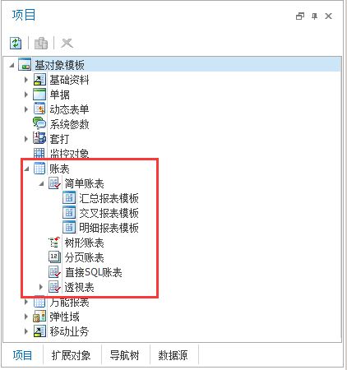
账表概述
账表分类
简单账表
树形账表
分页账表
直接SQL账表
透视表
其中简单账表除了本身需要插件开发提供数据源的账表以外还包含简单明细账表、简单汇总账表、简单交叉账表通过简单快速配置而成的查询账表。
直接SQL账表无取数插件，可通过配置SQL语句实现数据查询的账表。

Slide 6
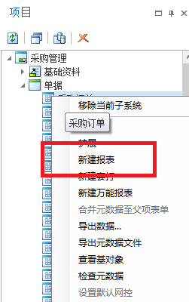
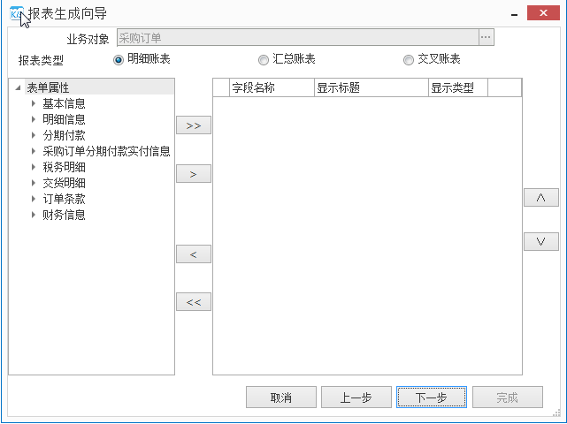
账表概述
简易账表
简单明细账表
简单汇总账表
简单交叉账表
单据及基础资料模型上右键菜单，
通过向导配置实现的明细账表、汇总账表、交叉账表的配置类账表，统称简易账表。
此类账表无需编写取数插件及表单插件。

Slide 7
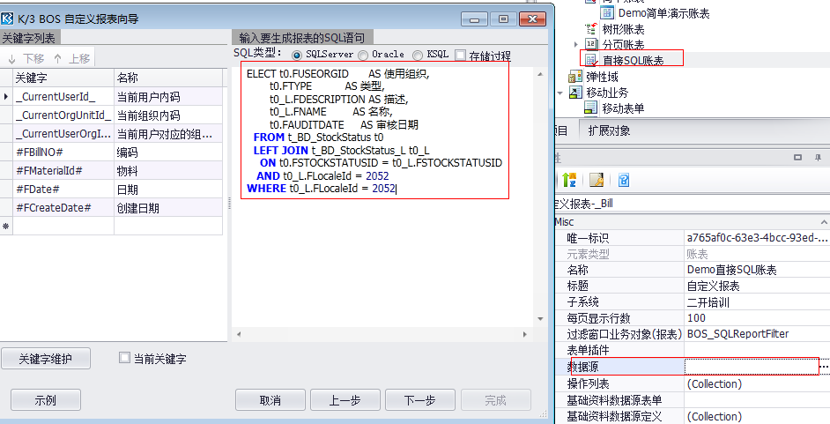
账表概述
直接SQL账表
没有取数插件，但是有表单插件，通过配置数据源直接写SQL取数。

Slide 8
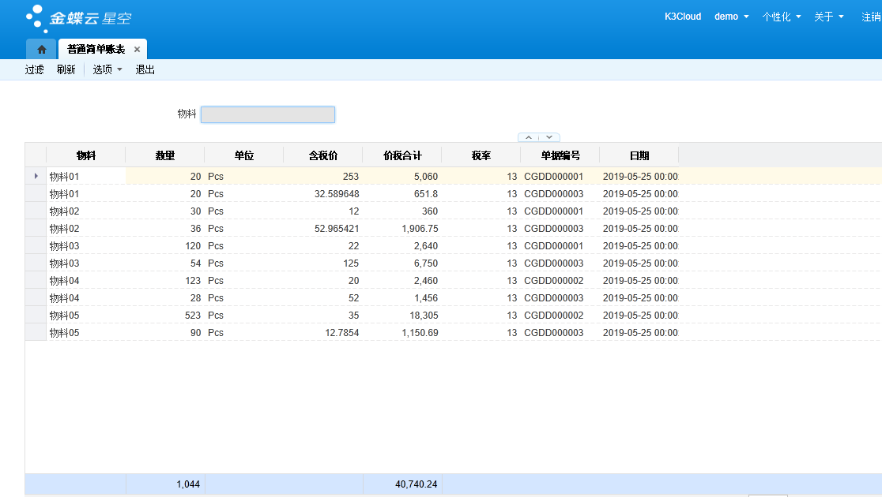
账表概述
简单账表
需要开发取数插件，插件取到的账表数据绑定到设计好的账表模型上。

Slide 9
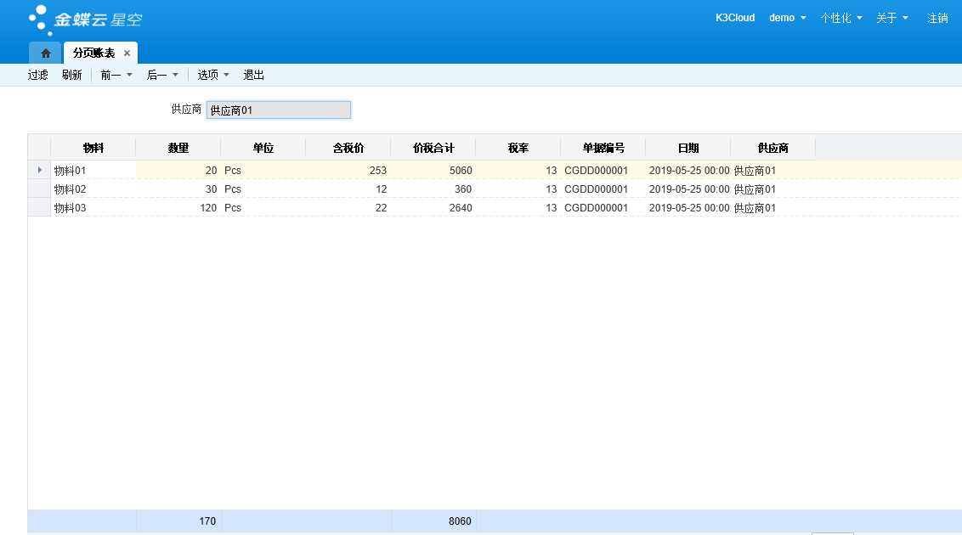
账表概述
分页账表
与简单账表区别在于，分页账表通过导航按钮切换帐表内容。

Slide 10
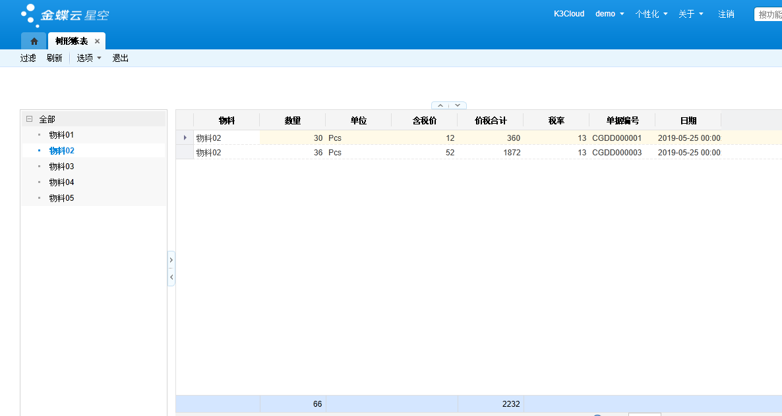
账表概述
树形账表
树形账表通过树节点切换账表内容。

Slide 11
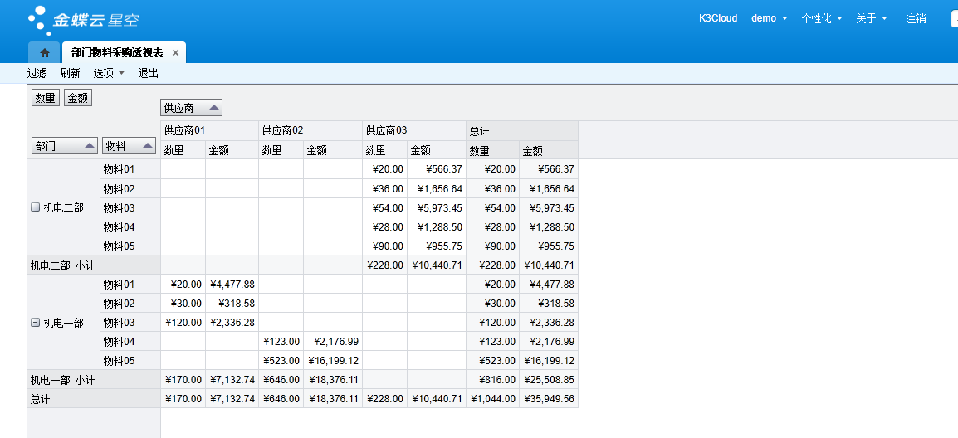
账表概述
透视表
类似Excel透视图的交叉分析表格样式。

Slide 12
Content
01
账表概述
02
账表取数插件概述
03
案例演练

Slide 13
账表插件概要说明
插件作用说明
账表的服务端取数插件，是通过插件组装账表取数Sql指令，把取数结果返回给平
台账表引擎，平台将取数结果绑定到账表页面的过程，简单来说，平台在账表开发过程
中，只负责把插件取到的账表数据绑定到设计好的账表模型上，取数逻辑由账表服务端
插件完成。

Slide 14
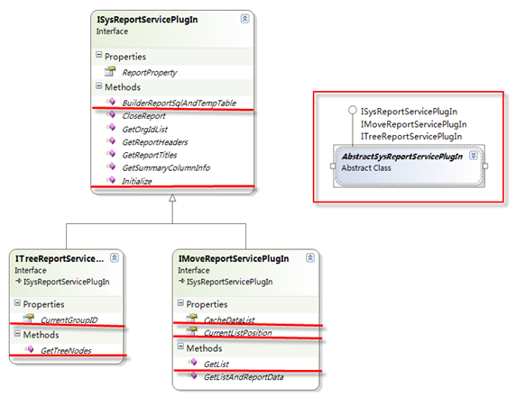
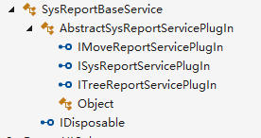
报表数据源开发-接口关系图

Slide 15
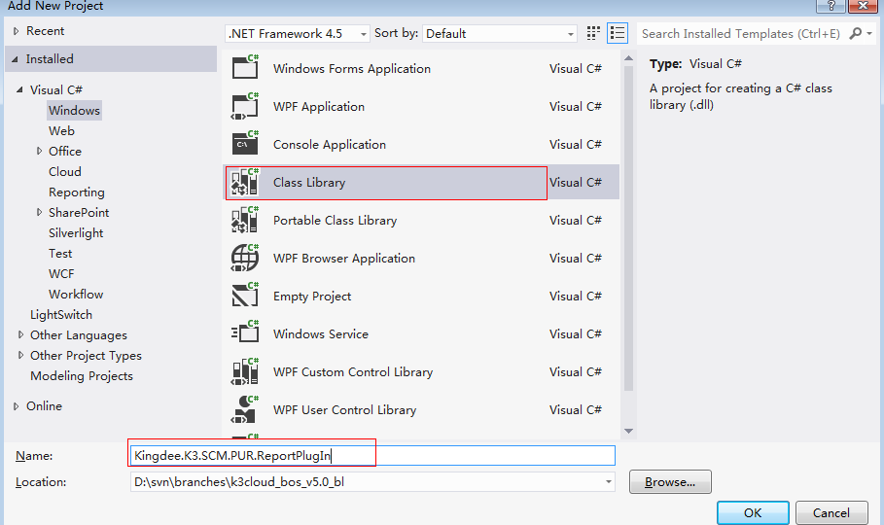
如何创建账表插件
创建工程
使用VS 2012及以上版本的C#语言，创建一个ClassLibrary项目
创建好单据转换插件类库工程后，可以把同一个子系统的所有服务取数插件类都放在这个类库中；
项目命名规范：[开发商].K3[.业务领域][.子系统].ReportPlugIn。

Slide 16
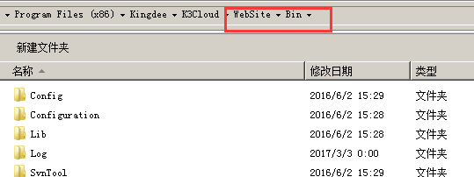
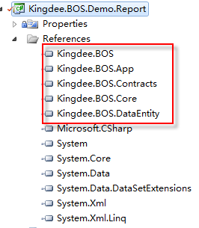
如何创建账表插件
编写插件
1.引用必要的组件（ 从安装的K/3 Cloud业务站点WebSite\Bin目录获取）
2.创建账表插件类
在前文所建的账表插件工程中，添加新类,派生自系统报表数据源服务基类：
Kingdee.BOS.Contracts.Report.SysReportBaseService
输出路径为相应的开发站点WebSite\Bin目录

Slide 17
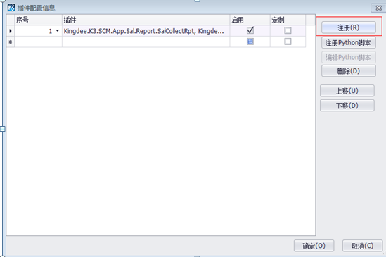
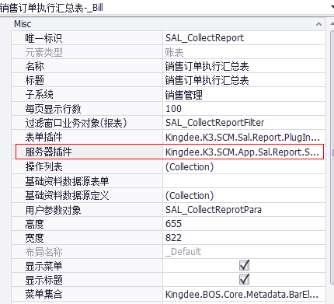
如何创建账表插件
如何启用账表插件
插件编写完毕，类库编译通过后 进入BOS设计器，打开对应账表模型，配置账表
服务插件。

Slide 18
Content
01
账表概述
02
账表取数插件概述
03
案例演练

Slide 19
案例演示（普通简单账表）

Slide 20
案例演示（普通简单账表）-重要属性
ReportProperty
ReportType
账表类型，默认是简单账表
IsGroupSummary
标识报表是否支持分组汇总
IsUIDesignerColumns
标识报表的列必须通过UI设计，不考虑插件定义的列
DecimalControlFieldList
精度控制字段集合
DspInsteadColumnsInfo
列表格式化列，指示Key列被Value列内容替代
IsCreateTempTableByPlugin
标识报表是否调用BuilderReportSqlAndTempTable接口创建临时表

Slide 21
案例演示（普通简单账表）-重要方法
Initialize()
触发时机
账表View初始化，开始初始化账表服务取数插件代理对象时
应用场景
此时账表插件基类已完成账表属性对象（ReportProperty）的创建工作
备注
设置账表的类型、设置账表属性替代显示信息、设置字段精度控制等等

Slide 22
案例演示（普通简单账表）-重要方法
BuilderReportSqlAndTempTable(IRptParams filter, string tableName)
触发时机
正式进入账表取数sql拼接并取数，把账表取数结果放到上一步创建的临时表中
应用场景
开始进行账表sql拼接取数，并把账表取数结果放到上一步创建的临时表中
备注
如果此账表插件设置sql数据逻辑由插件完成（IsCreateTempTableByPlugin），即 调用BuilderReportSqlAndTempTable接口，否则调用以下3个接口，完成账表取数逻辑的sql指令即：BuilderSelectFieldSQL、BuilderTempTableOrderBySQL、BuilderFormWhereSQL

Slide 23
案例演示（普通简单账表）-重要方法
GetSummaryColumnInfo(IRptParams filter)
触发时机
获取账表分组汇总字段信息、汇总类型
应用场景
获取账表分组汇总字段信息，即在账表取数的所有字段中，哪些字段需要进行分组汇总

Slide 24
案例演示（普通简单账表）-重要方法
GetReportHeaders(IRptParams filter)
应用场景
如果账表模型在设计时，没有配置账表单据体字段信息，则通过此方法设置账表列头字段信息
GetReportTitles(IRptParams filter)
触发时机
此时已完成账表数据取数并赋值给临时表，完成临时表索引创建，开始准备账表表头信息
应用场景
账表服务端取数开发过程中，完成账表取数后，根据账表过滤方案开始准备此账表的表头信息

Slide 25
案例演示（普通简单账表）
实战操作及插件代码讲解
IsCreateTempTableByPlugin设为false试试
IsUIDesignerColumns设为true要怎么用
课堂答疑

Slide 26
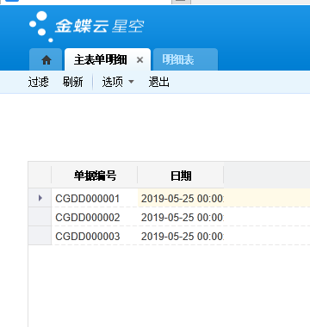
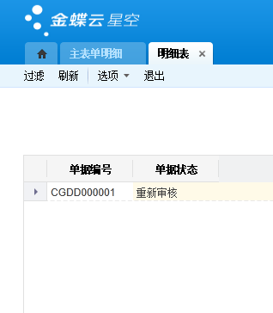
案例演示（主账表联查明细账表）

Slide 27
案例演示（主账表联查明细账表）-重要属性
ReportProperty
DetailReportType
明细账表类型
DetailReportId
明细报表的FormId(报表表单标识)，用于单明细报表
IRptParams参数的重要属性和方法
IsRefresh
报表是否重新刷新取数
GetParentReportFilter()
获得父报表过滤条件
GetParentReportCurrentRow()
获得父报表当前行数据
GetFirstParentReportFilter()
报表穿透，获得第一个报表的过滤条件

Slide 28
案例演示（主账表联查明细账表）
实战操作及插件代码讲解

Slide 29
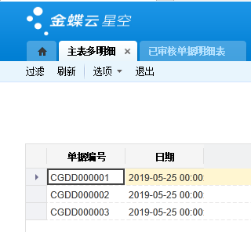
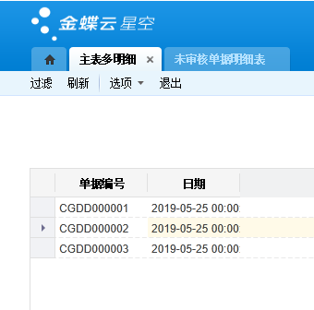
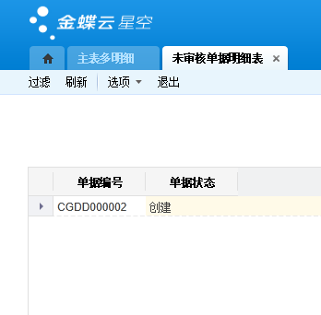
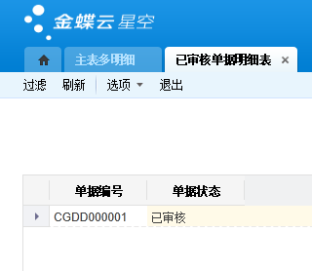
案例演示（主账表联查多种明细账表）

Slide 30
案例演示（主账表联查多种明细账表）-重要属性
ReportProperty
DetailReportType
明细账表类型
DetailReportFormIdFieldName
明细报表的FormId存储字段名，用于多明细报表

Slide 31
案例演示（主账表联查多种明细账表）
实战操作及插件代码讲解

Slide 32
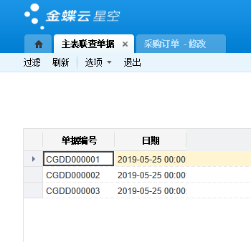
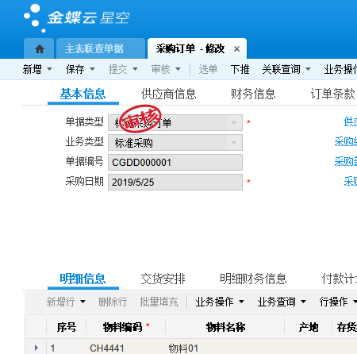
案例演示（主账表联查对应单据）

Slide 33
案例演示（主账表联查对应单据）-重要属性
ReportProperty
BillKeyFieldName
联查单据主键字段名
FormIdFieldName
联查单据FormId字段名

Slide 34
案例演示（主账表联查对应单据）
实战操作及插件代码讲解
课堂答疑
课间思考：主账表如何实现双击不同单元格弹出不同的明细信息窗体？例如双击物料列就弹出对应的物料编辑界面、双击单据编号就弹出对应的采购订单编辑界面。

Slide 35
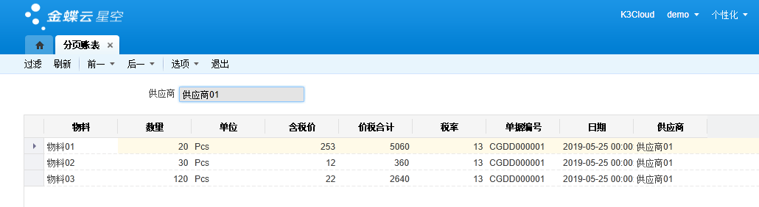
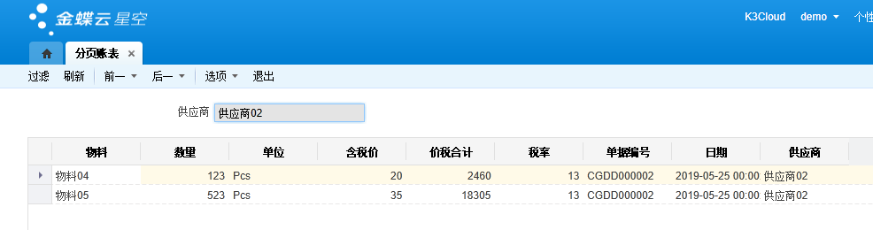
案例演示（分页账表）

Slide 36
案例演示（分页账表）-重要属性及方法
ReportProperty
ReportType
账表类型，ReportType.REPORTTYPE_MOVE
IRptParams参数的重要属性
CurrentPosition
当前页账表数据对象的位置信息，除分页报表外，该值始终是0
CacheDataList
根据账表当前页位置，获取当前页的隔离依据DataRow对象
GetList(IRptParams filter)
获取分页账表隔离依据列表

Slide 37
案例演示（分页账表）
实战操作及插件代码讲解

Slide 38
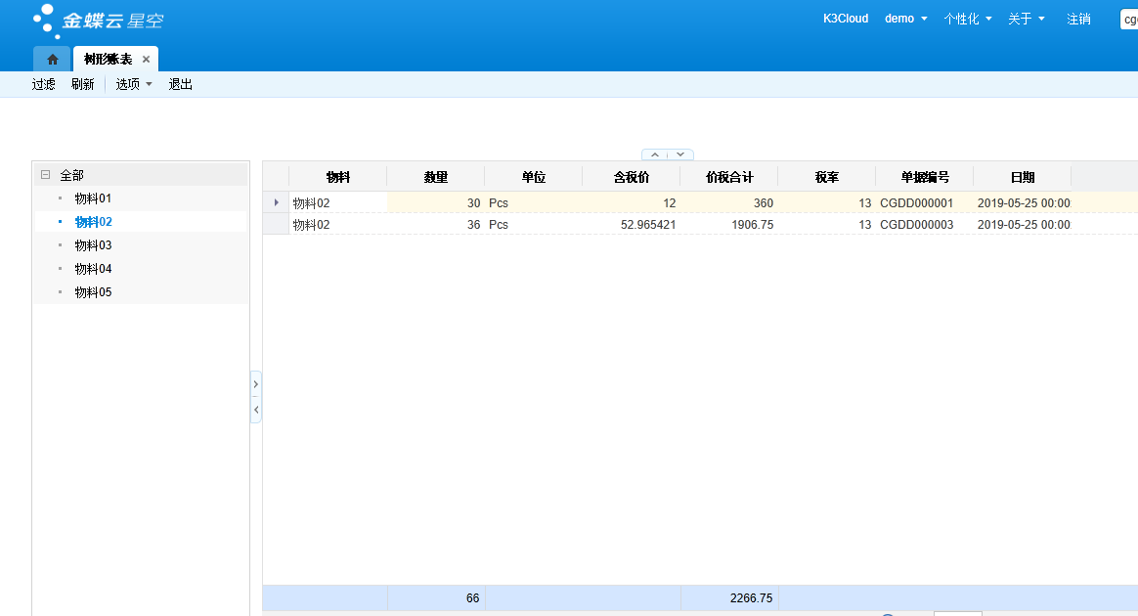
案例演示（树形账表）

Slide 39
案例演示（树形账表）-重要属性
ReportProperty
ReportType
账表类型，ReportType.REPORTTYPE_TREE
CurrentGroupID
树形账表分组标识，点击树形账表左边树时，由平台账表引擎为其赋 值，其数据来源于账表插件GetTreeNodes方法返回的树节点id属性的 值，对应树形账表插件在BuilderReportSqlAndTempTable方法拼接 账表取数sql时，需要以CurrentGroupID作为过滤条件拼接到Sql指令 的Where部分

Slide 40
案例演示（树形账表）-重要方法
GetTreeNodes(IRptParams filter)
树形账表获取左边树形控件数据包的方法

Slide 41
案例演示（树形账表）
实战操作及插件代码讲解

Slide 42
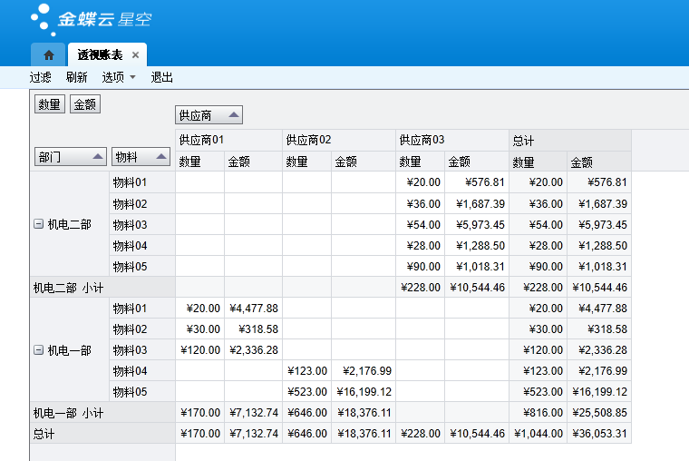
案例演示（透视账表）

Slide 43
案例演示（透视账表）-重要属性及方法
SettingInfo
RowTitleFields
透视表行标题字段集合
ColTitleFields
透视表列标题字段集合
AggregateFields
透视表统计字段集合
SelectedFields
透视表选择的字段集合
PivotReportSettingInfo.CreateColumnSettingField(Field fld, int seq)
创建行列分析字段

Slide 44
案例演示（透视账表）
实战操作及插件代码讲解
课堂答疑

Slide 45
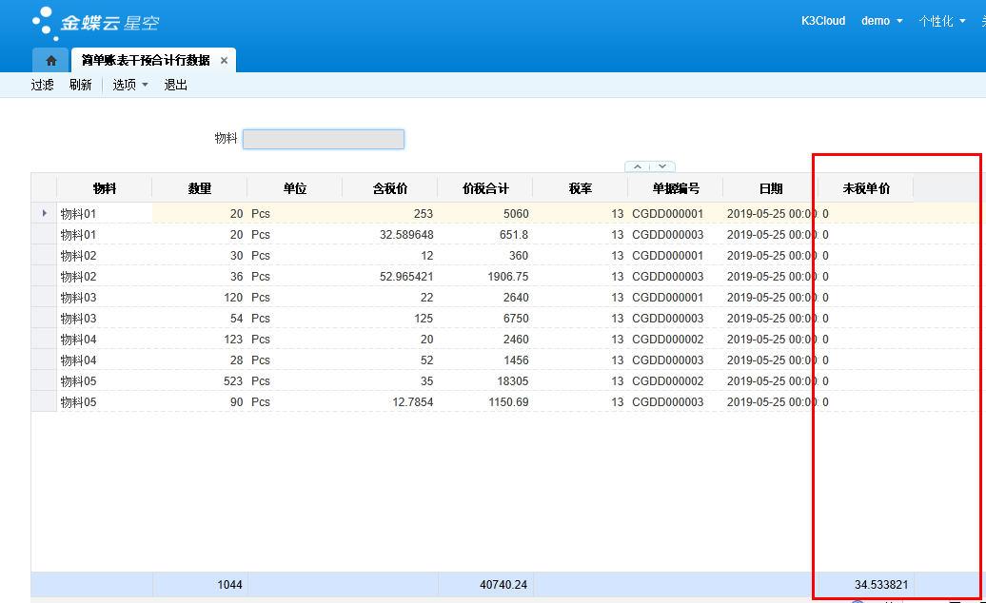
案例演示（如何干预合计行数据）

Slide 46
案例演示（如何干预合计行数据）-重要方法
GetSummaryColumsSQL(List<SummaryField> summaryFields)
获取汇总列SQL语句

Slide 47
案例演示（如何干预合计行数据）
实战操作及插件代码讲解

Slide 48
案例演示（为现有报表扩展字段）-重要方法
CloseReport()
关闭账表页面，清除账表插件使用到的临时表资源等业务操作

Slide 49
案例演示（为现有报表扩展字段）
实战操作及插件代码讲解

Slide 50
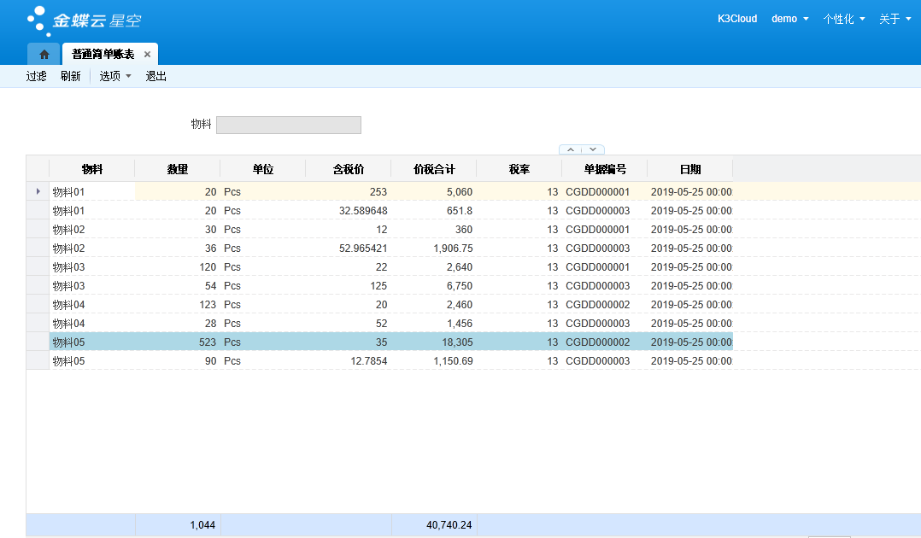
案例演示（格式化报表数据行）

Slide 51
案例演示（格式化报表数据行）-重要方法
备注：需要开发表单插件，表单插件继承于基类AbstractSysReportPlugIn
OnFormatRowConditions(ReportFormatConditionArgs args)
报表数据行格式化事件

Slide 52
案例演示（格式化报表数据行）
实战操作及插件代码讲解

Slide 53
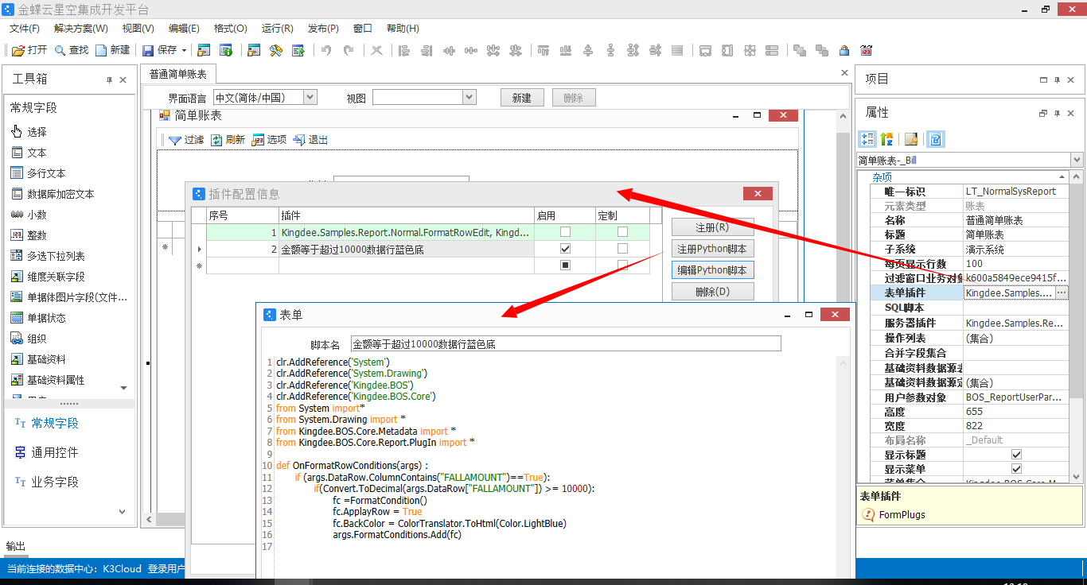
案例演示（python插件格式化报表数据行）

